Slide 1
Szpitale „marszałkowskie”
w danych NFZ
sytuacja bieżącą i nie tylko
Filip Nowak
Jakuszyce
4-5.12.2023

Slide 2
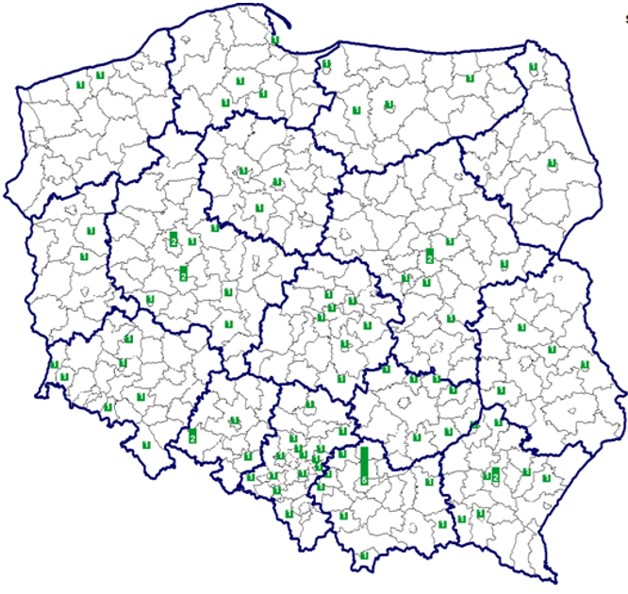
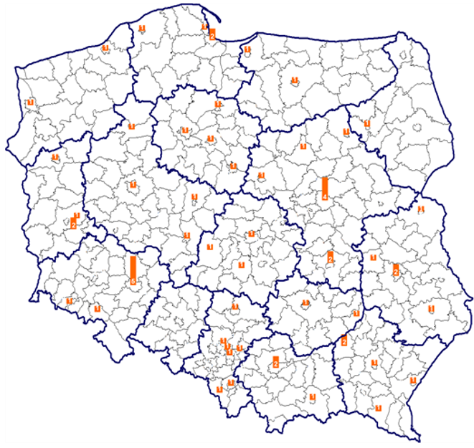
Szpitale „marszałkowskie w finansowaniu
105 szpitali:
Wybrane z: II i III stopień PSZ, onkologiczne, pediatryczne i pulmunologiczne
Umowy na kwotę 31,6 mld zł w 2023 r.:
24% planu finansowego NFZ (bez POZ, refundacji i ratownictwa)
26% wzrostu w stosunku do 2022 r.
II i III stopień PSZ

Slide 3
Szpitale „marszałkowskie” w finansowaniu

Slide 4
Szpitale „marszałkowskie” w finansowaniu

Slide 5
Wykonanie ryczałtu PSZ za 9 miesięcy

Slide 6
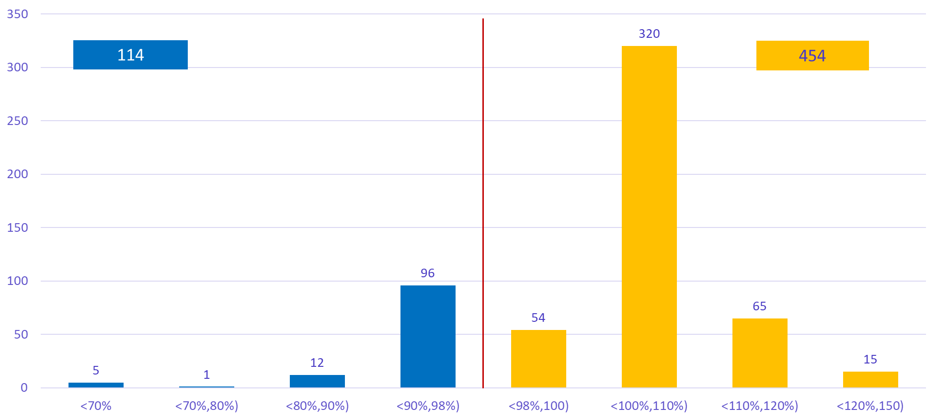
Realizacja ryczałtu PSZ w okresie I-IX 2023 r.
Średnio 103,26%

Slide 7
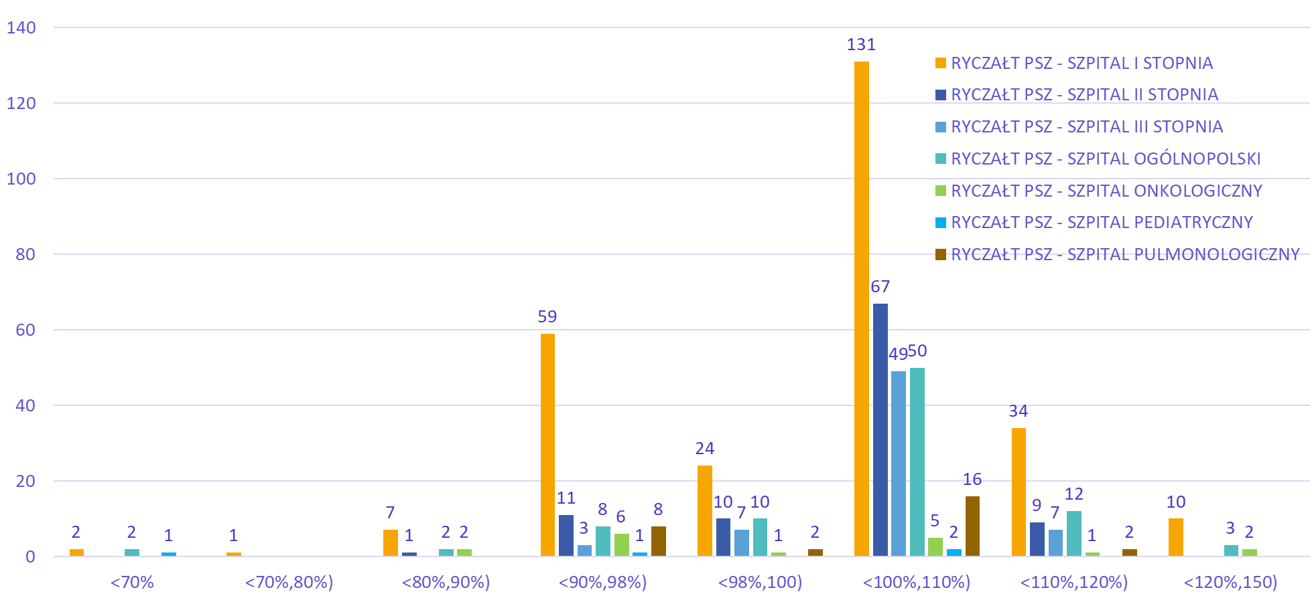
Realizacja ryczałtu PSZ w okresie I-IX 2023 r.

Slide 8
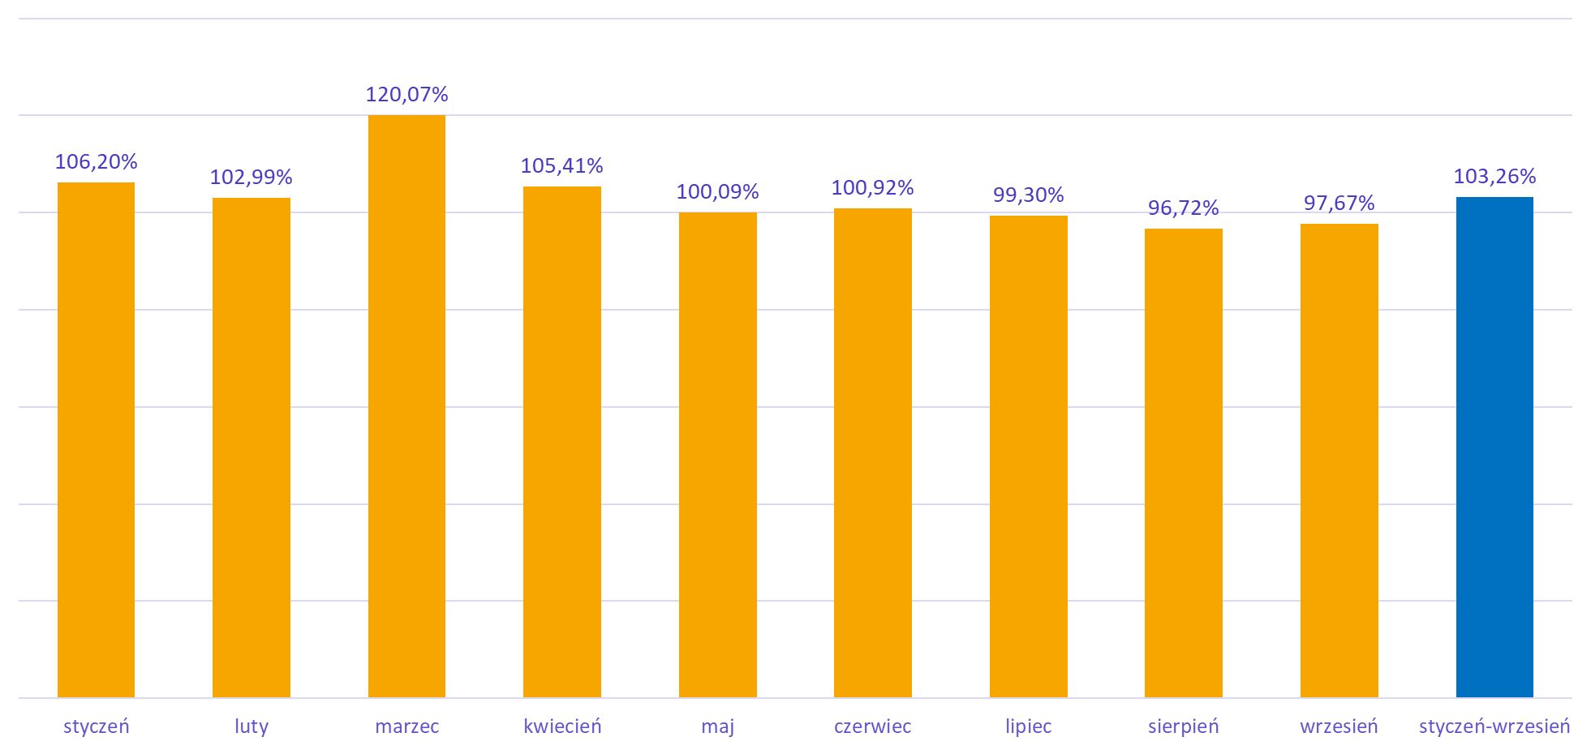
Realizacja ryczałtu PSZ w okresie I-IX 2023 r.

Slide 9
Ryczałt na 2024 - Przypadek I
Ryczałt 2022
Dod. Wyr. §3B OWU
Wykonanie §3B OWU
Ryczałt 2024
Z niewykonań innych szpitali
Wykonanie ryczałtu 2022
Wykonanie ryczałtu 2023
Ryczałt 2023

Slide 10
Ryczałt na 2024 - Przypadek II
Ryczałt 2022
Dod. Wyr. §3B OWU
Wykonanie ryczałtu 2022
Ryczałt 2023
Wykonanie ryczałtu 2023
Ryczałt 2024

Slide 11
Ryczałt na 2024 - Przypadek III
Wykonanie ryczałtu 2023
Ryczałt 2022
Dod. Wyr. §3B OWU
Wykonanie §3B OWU
Ryczałt 2024
Z niewykonań innych szpitali
Wykonanie ryczałtu 2022
Wykonanie ryczałtu 2023
Ryczałt 2023

Slide 12
Ryczałt na 2024 - Przypadek IV
Wykonanie ryczałtu 2023
Ryczałt 2024
Z niewykonań innych szpitali
Ryczałt 2022
Ryczałt 2023
Wykonanie ryczałtu 2022

Slide 13
I co dalej - zmiany legislacyjne (przesłane do ogłoszenia)
Rozporządzenie Ministra Zdrowia z dnia … 2023 r. zmieniające rozporządzenie w sprawie sposobu ustalania ryczałtu (…)
„§ 3b. Przy ustalaniu ryczałtu na okres planowania rozpoczynający się z dniem 1 stycznia 2024 r. skorygowana liczba jednostek sprawozdawczych, która była obliczona dla świadczeniodawcy l, na okres obliczeniowy, na podstawie wzoru określonego w § 3 ust. 1 pkt 2, jest zwiększana o liczbę jednostek sprawozdawczych odpowiadających sumie kwot wypłaconych świadczeniodawcom jako dodatki do ryczałtu za okres rozliczeniowy obejmujący 2023 r., zgodnie z przepisami wydanymi na podstawie art. 137 ust. 2 ustawy, z uwzględnieniem ceny jednostki sprawozdawczej obowiązującej w okresie obliczeniowym.”

Slide 14
I co dalej - zmiany legislacyjne (przesłane do ogłoszenia)
Rozporządzenie Ministra Zdrowia z dnia … 2023 r. w sprawie zmiany rozporządzenia zmieniającego rozporządzenie w sprawie ogólnych warunków umów (…)
W rozporządzeniu Ministra Zdrowia z dnia 4 września 2020 r. zmieniającym rozporządzenie w sprawie ogólnych warunków umów o udzielanie świadczeń opieki zdrowotnej (Dz. U. poz. 1548, z późn. zm.3)) w § 2 w ust. 4 wyrazy „31 grudnia 2023 r.” zastępuje się wyrazami „31 grudnia 2024 r.”.
Rozliczenie środków wypłaconych w formie tzw. „1/12” będzie mogło nastąpić w kolejnych okresach rozliczeniowych, następujących po 31.12.2023 r. Rozliczanie będzie mogło nastąpić również w ramach kolejnych umów zawartych przez danego świadczeniodawcę z Funduszem, a nie tylko w ramach umowy, z którą wiązało się wypłacanie zaliczek. Maksymalny termin przedłużenia rozliczania pobranych zaliczek został ustalony 31.12.2024 r.

Slide 15
Znieczulenia do porodu – gdzie „marszałkowskie”?

Slide 16
Chirurgia robotowa na NFZ w liczbach
Realizatorzy 2022 r. (od IV)
27
Realizatorzy 2023 r. (do VI)
33 (+6)
Wg OSR do rozporządzenia MZ:
„w okresie dostosow. świadczenie
będzie realizowało ok 7 ośrodków,
a od trzeciego roku funkcjonowania świadczenia gwarant. około 14 ośrodków”

Slide 17
Chirurgia robotowa na NFZ w liczbach
Koszt świadczenia
32 144 zł
(19 842 wartość punktowa – hospitalizacja) x 1,62 zł (cena za punkt)
Zabieg laparoskopowy:
21 810 zł - 13 463 wartość punktowa – hospitalizacja x 1,62 zł (cena za punkt)

Slide 18
Chirurgia robotowa na NFZ w liczbach
Liczba zabiegów w 2022 r. od IV
2 129 -> 59,5 mln zł
Liczba zabiegów w 2023 r. do VI
2 458 -> 71,85 mln zł
88% w pakiecie onkologicznym
Zabieg laparoskopowy:
2022 r. - 1 165 (26,2 mln. zł)
2023 r. - 2 082 (40,7 mln zł)

Slide 19
Chirurgia robotowa na NFZ w liczbach
Skutek wprowadzenia nowej technologii*:
w 2022 r. od IV
OSR: 1,5-3 mln zł vs. realizacja: +11,6 mln zł
w 2023 r. (szacowany)
OSR: 12-25 mln zł vs. realizacja: +47,6 mln zł
*Skutek finansowy (wzrost wydatków) obliczono w stosunku do kosztów zabiegów laparoskopowych

Slide 20
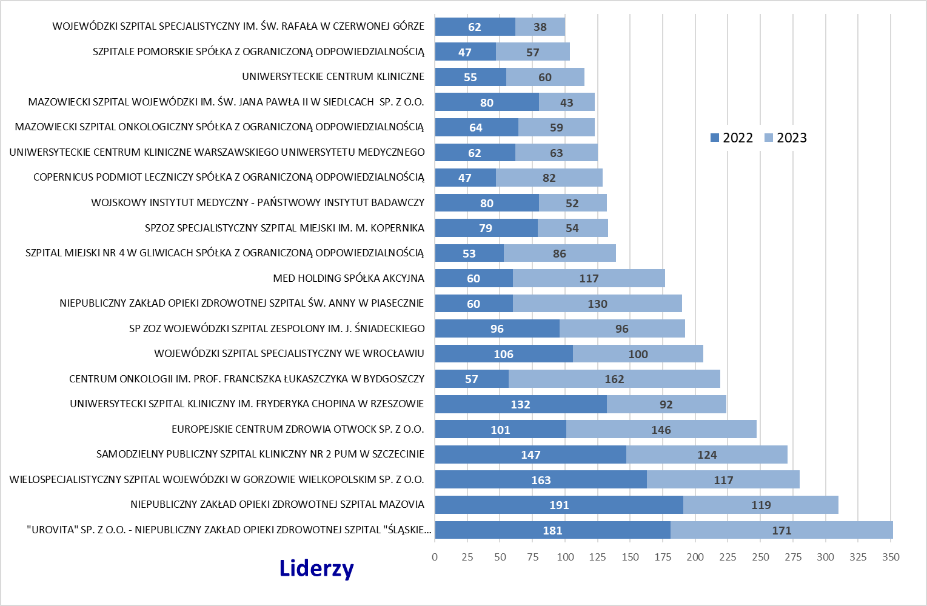
Chirurgia robotowa na NFZ w liczbach
21 podmiotów wykonało ponad 100 zabiegów

Slide 21
Kupmy robota – wnioski IOWISZ
45 z opinią pozytywną

Slide 22
Wnioski płatnika
Czy za tempem rozwoju robotyki nadąża cała reszta?
szkolenie chirurgów (także w technikach klasycznych)
jakość centrów kompetencyjnych
ograniczenie zjawiska „robot w każdym szpitalu”
otwartość systemów drogą do równoważenia taryf
jak zapanować nad budżetem?

Slide 23
Wyzwania
Niekorzystne zmiany demograficzne:
ujemny przyrost naturalny
starzenie się społeczeństwa
Skutek:
wzrost zapotrzebowania na świadczenia zdrowotne
zmiana struktury potrzeb - leczenia chorób przewlekłych, nowotworów oraz świadczenia pielęgnacyjno-opiekuńczych.

Slide 24
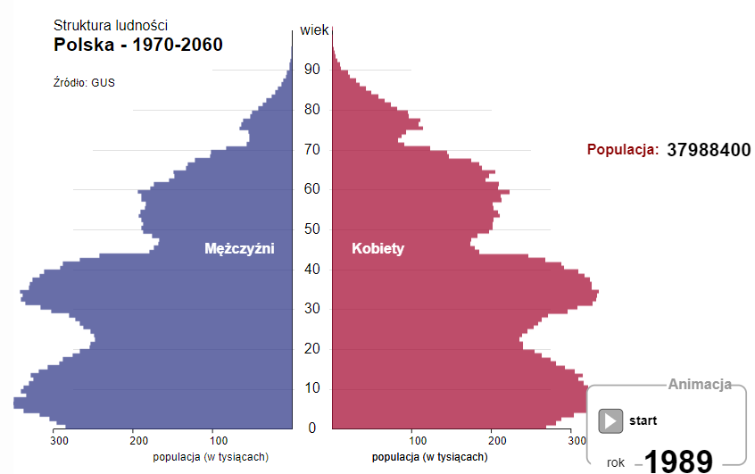
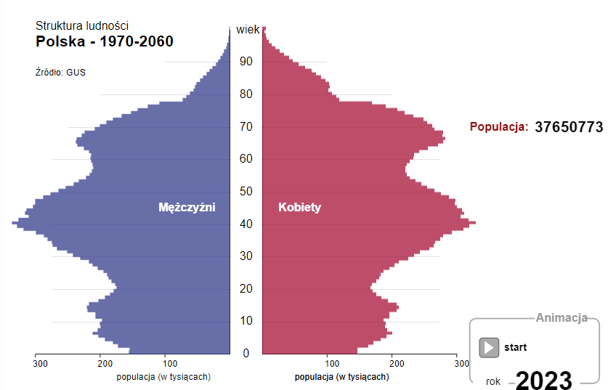
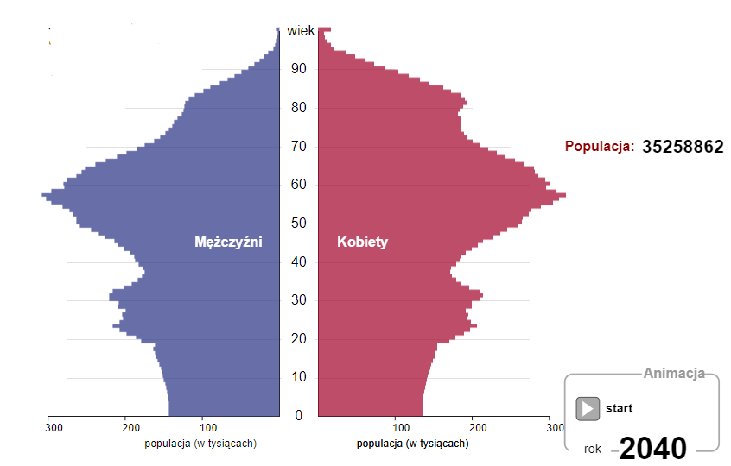
Wyzwania
2022 rok:
w 64 szpitalach przyjęto
mniej niż 300 porodów,
w 27 – mniej niż 200
https://stat.gov.pl/obszary-tematyczne/ludnosc/ludnosc/ludnosc-piramida/

Slide 25
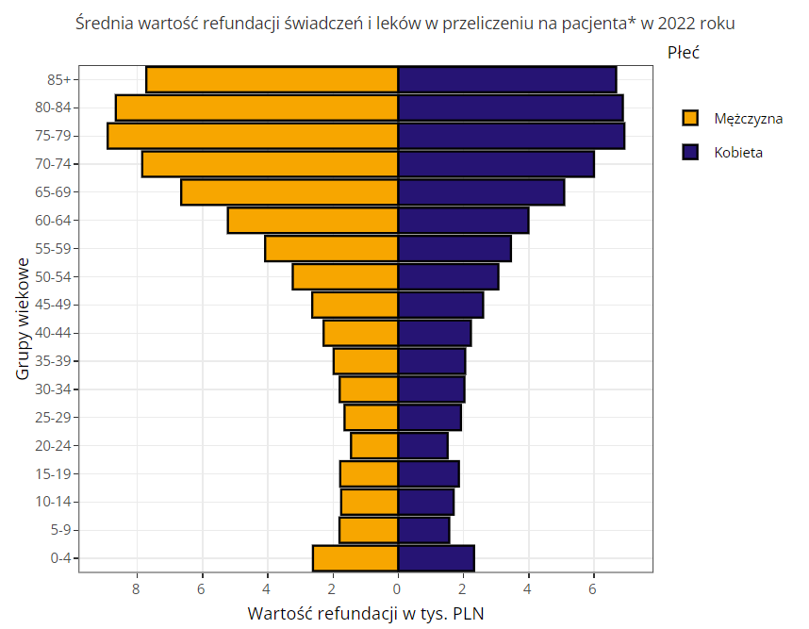
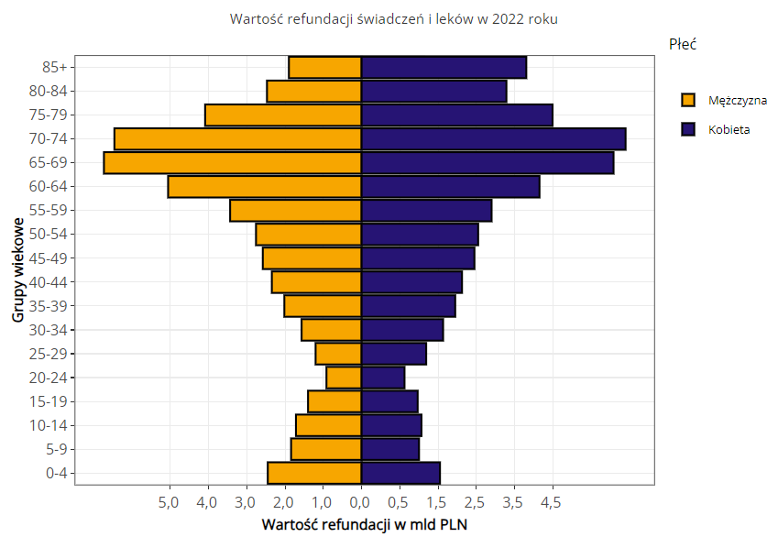
Wyzwania

Slide 26
Wyzwanie – filozofia jakości
Platon: ”Jakość to stopień doskonałości, a więc dobroć i przydatność do użytkowania”
Arystoteles: „Jakość to to, co sprawia, że rzecz jest rzeczą, którą jest!”
Dla poprawy jakości świadczeń opieki zdrowotnej:
autoryzacja szpitali
monitorowanie wskaźników jakości
poprawa finansowania świadczeń o wysokiej jakości

Slide 27
Wyzwanie jakości
Autoryzację prowadzi i wydaje NFZ na wniosek podmiotu leczniczego na okres 5 lat
Autoryzacja obejmuje:
wewnętrzny system zarządzania jakością
realizację świadczeń z zachowaniem warunków określonych w tzw. rozporządzeniach koszykowych
Obowiązkowi autoryzacji (od 2024) podlegają podmioty lecznicze działające w ramach sieci PSZ
Prezes Funduszu będzie zamieszczał na stronie BIP informacje o udzielonych autoryzacjach, odmowach lub cofnięciu autoryzacji

Slide 28
Wyzwanie jakości
Jakość mierzona z wykorzystaniem wskaźników w obszarach:
KLINICZNYM – poziom i efekty realizowanych świadczeń, opisywanych:
efektem leczniczym,
powtórnymi hospitalizacjami z tej samej przyczyny,
śmiertelnością po zabiegach
doświadczeniem w wykonywaniu określonych świadczeń,
strukturą procedur medycznych wykonywanych w określonych problemach zdrowotnych
Notes:
W najbliższym czasie czeka nas intensywna praca w obszarze jakości związana z wejściem w życie ustawy o jakości w opiece zdrowotnej i bezpieczeństwie pacjenta. Ustawa ta jest zdecydowanym krokiem w kierunku, który obraliśmy już wiele lat temu, o czym mówiłem na początku mojego wystąpienia. NFZ będzie wiązał finansowanie świadczeń z trzema obszarami jakości: klinicznym, konsumenckim oraz zarządczym.

Slide 29
Wyzwanie jakości
Jakość mierzona z wykorzystaniem wskaźników w obszarach:
KONSUMENCKIM – badania opinii pacjentów o organizacji udzielania świadczeń;
ZARZĄDCZYM – efektywność wykorzystania zasobów i systemy zarządzania:
posiadania akredytacji lub innego certyfikatu jakości,
stopnia wykorzystania zasobów będących w dyspozycji,
długości hospitalizacji,
struktury realizowanych świadczeń.
Notes:
W najbliższym czasie czeka nas intensywna praca w obszarze jakości związana z wejściem w życie ustawy o jakości w opiece zdrowotnej i bezpieczeństwie pacjenta. Ustawa ta jest zdecydowanym krokiem w kierunku, który obraliśmy już wiele lat temu, o czym mówiłem na początku mojego wystąpienia. NFZ będzie wiązał finansowanie świadczeń z trzema obszarami jakości: klinicznym, konsumenckim oraz zarządczym.

Slide 30
Wyzwanie jakości
Minister Zdrowia określi wskaźniki jakości uwzględniając:
specyfikę świadczenia
konieczność zapewnienia udzielania świadczeń wysokiej jakości.
Podmiotem monitorującym wskaźniki jest NFZ
Prezes NFZ, określając warunki rozliczania świadczeń ustali współczynniki korygujące związane z uzyskaniem odpowiedniej wartości realizacji wskaźników jakości.
Prezes NFZ publikuje w BIP na stronie NFZ wartość realizacji wskaźników ustalonych dla świadczeniodawców:
w terminie do dnia 30 kwietnia każdego roku
to wpływa na warunki finansowania
Notes:
W najbliższym czasie czeka nas intensywna praca w obszarze jakości związana z wejściem w życie ustawy o jakości w opiece zdrowotnej i bezpieczeństwie pacjenta. Ustawa ta jest zdecydowanym krokiem w kierunku, który obraliśmy już wiele lat temu, o czym mówiłem na początku mojego wystąpienia. NFZ będzie wiązał finansowanie świadczeń z trzema obszarami jakości: klinicznym, konsumenckim oraz zarządczym.

Slide 31
Zamiast podsumowania - WYZWANIE PRZYSZŁOŚCI
Przewidywanie jest bardzo trudne, zwłaszcza jeśli idzie o przyszłość Niels Bohr
Przyszłość – okres, kiedy jest nam dobrze Julian Tuwim
Gdyby przyszłość wiedziała, co ją czeka, nigdy by nie nadeszła Urszula Zybura
Wszyscy powinniśmy troszczyć się o przyszłość, bo w niej spędzimy resztę życia Charles Kettering
Notes:
W najbliższym czasie czeka nas intensywna praca w obszarze jakości związana z wejściem w życie ustawy o jakości w opiece zdrowotnej i bezpieczeństwie pacjenta. Ustawa ta jest zdecydowanym krokiem w kierunku, który obraliśmy już wiele lat temu, o czym mówiłem na początku mojego wystąpienia. NFZ będzie wiązał finansowanie świadczeń z trzema obszarami jakości: klinicznym, konsumenckim oraz zarządczym.

